Slide 1


Slide 2
Introduction

Slide 3
Functional Requirement
Visitors can register as Trainer or User
Visitors can login to the system.
Members can edit their user information.
Members can reset password.
Trainers can create.
Trainers can edit their service.
Visitors and Members can search service.
Visitors and Members can view service.
Visitors and Members can use filters to search.
Users can reserve services.
Users can pay a service cost by E-payment.
Users can rate and review services.
Users can view their reservation.
Users can cancel their reservation.
Admin can delete reviews.
Member can report reviews.
Member can Logout.

Slide 4
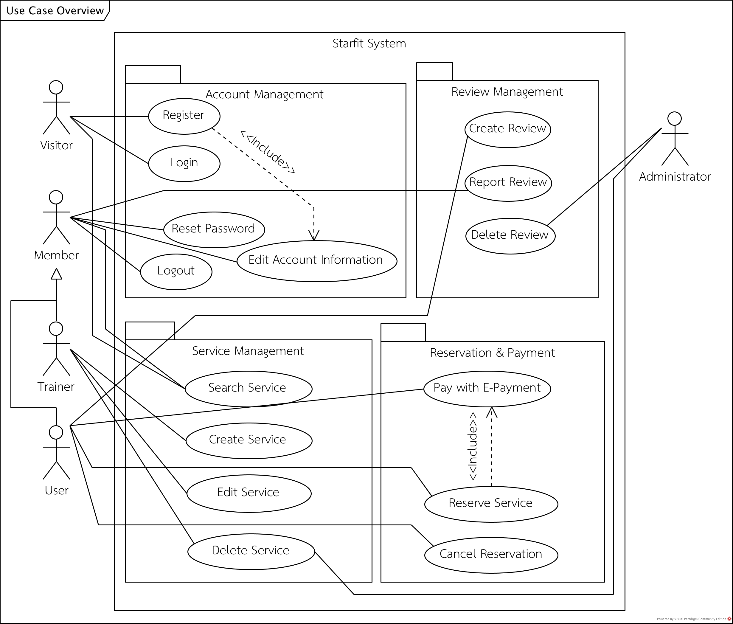
Use case
Diagram

Slide 5
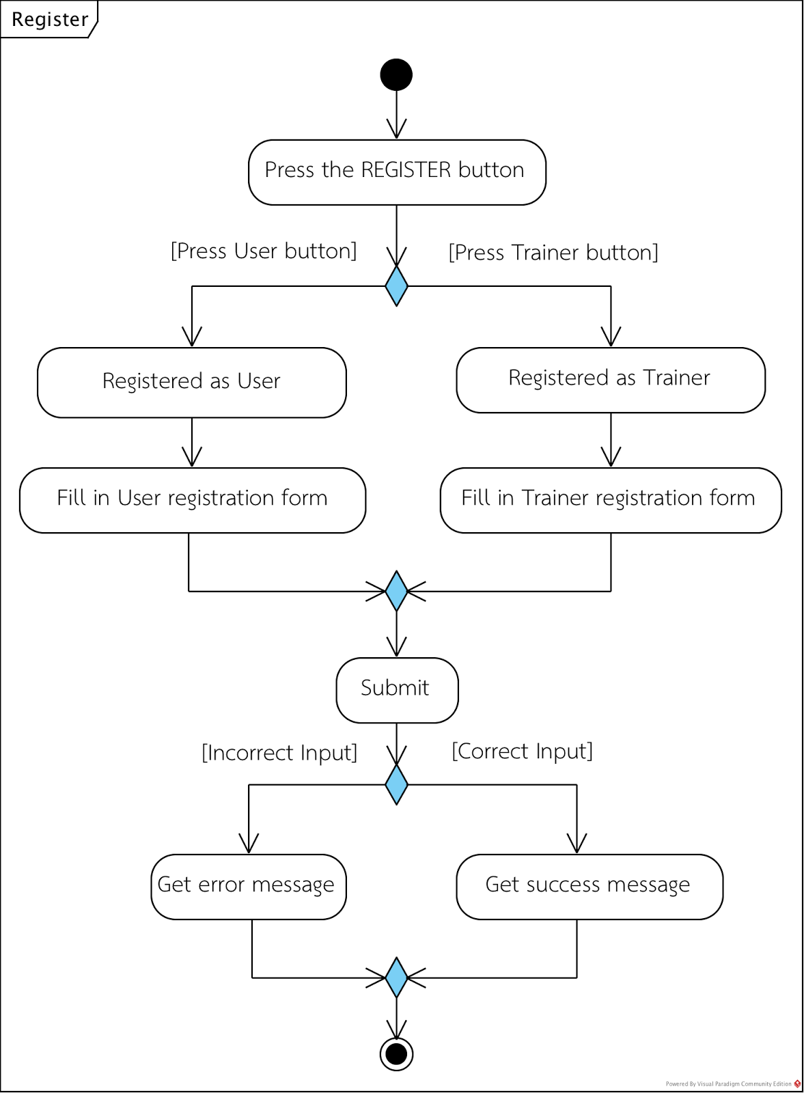
Activity
Diagram

Slide 6
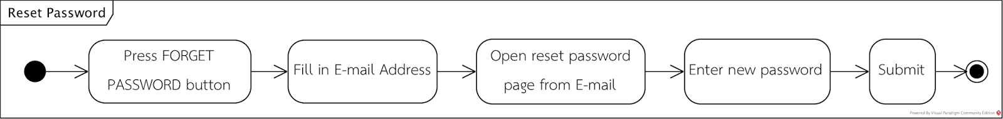
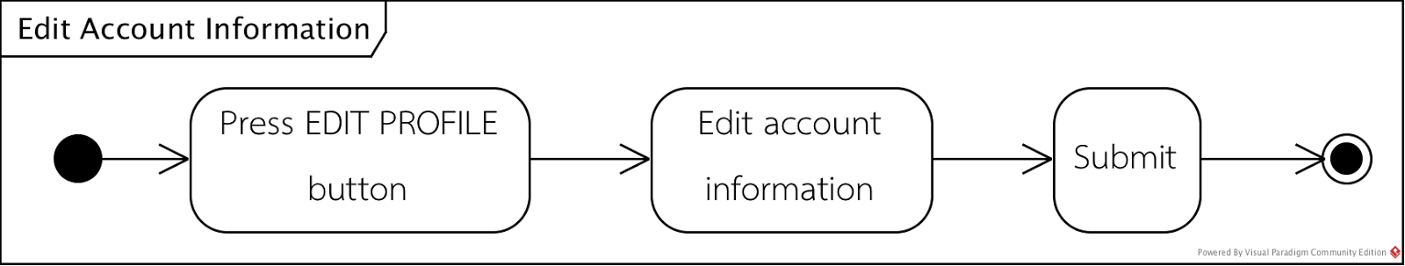
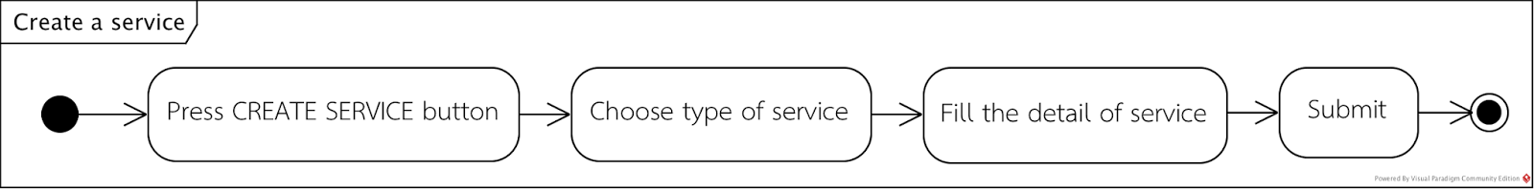
Activity
Diagram

Slide 7
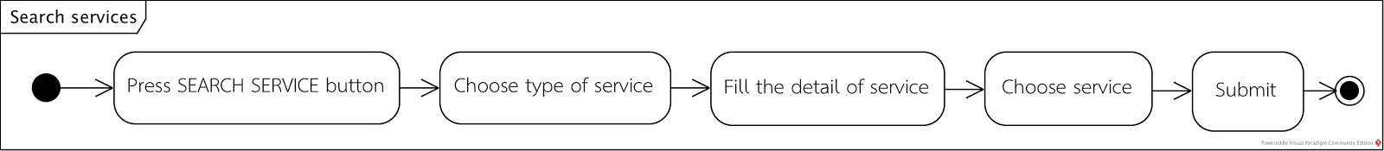
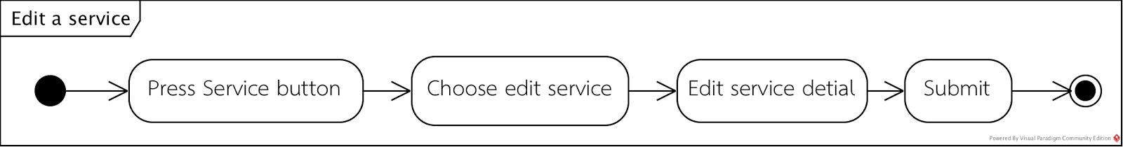
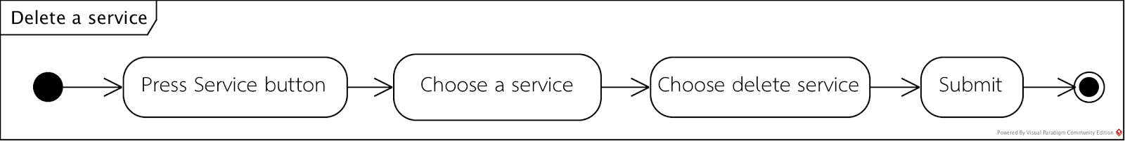
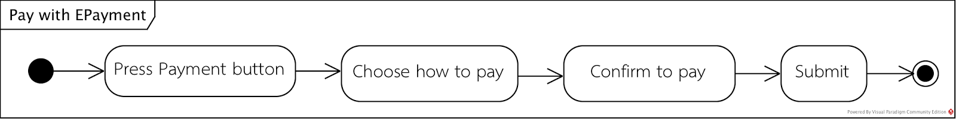
Activity
Diagram

Slide 8
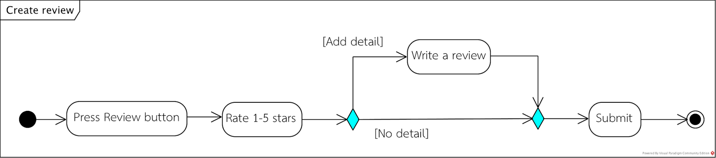
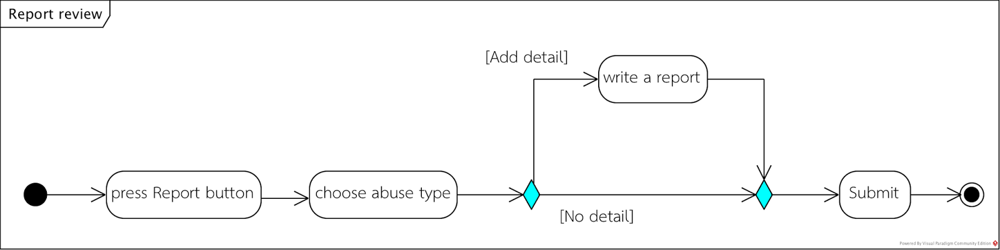
Activity
Diagram

Slide 9
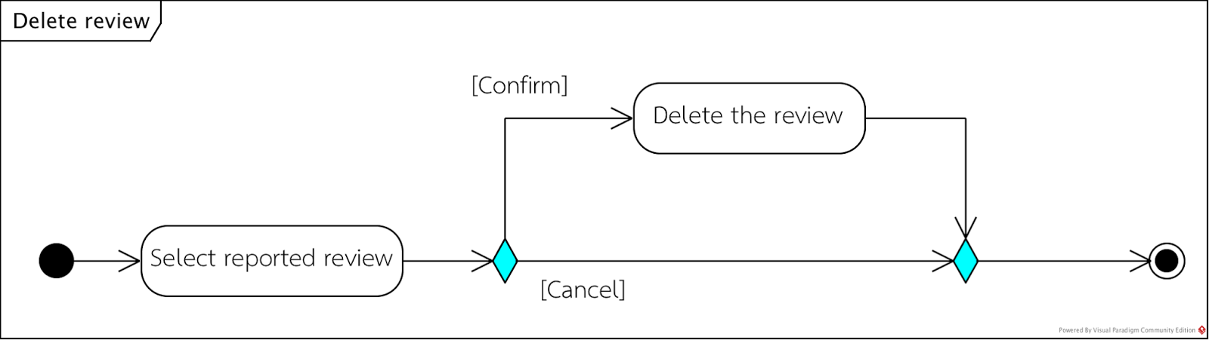
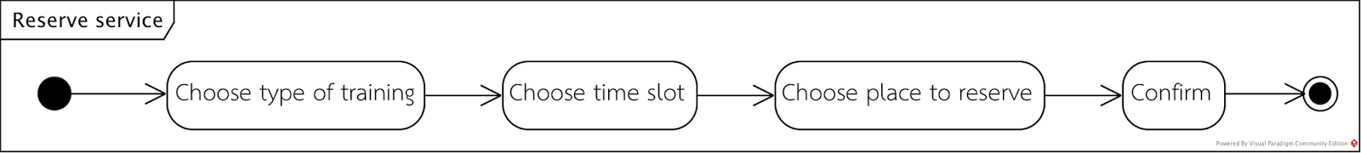
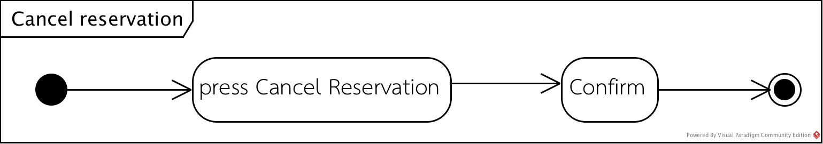
Activity
Diagram

Slide 10
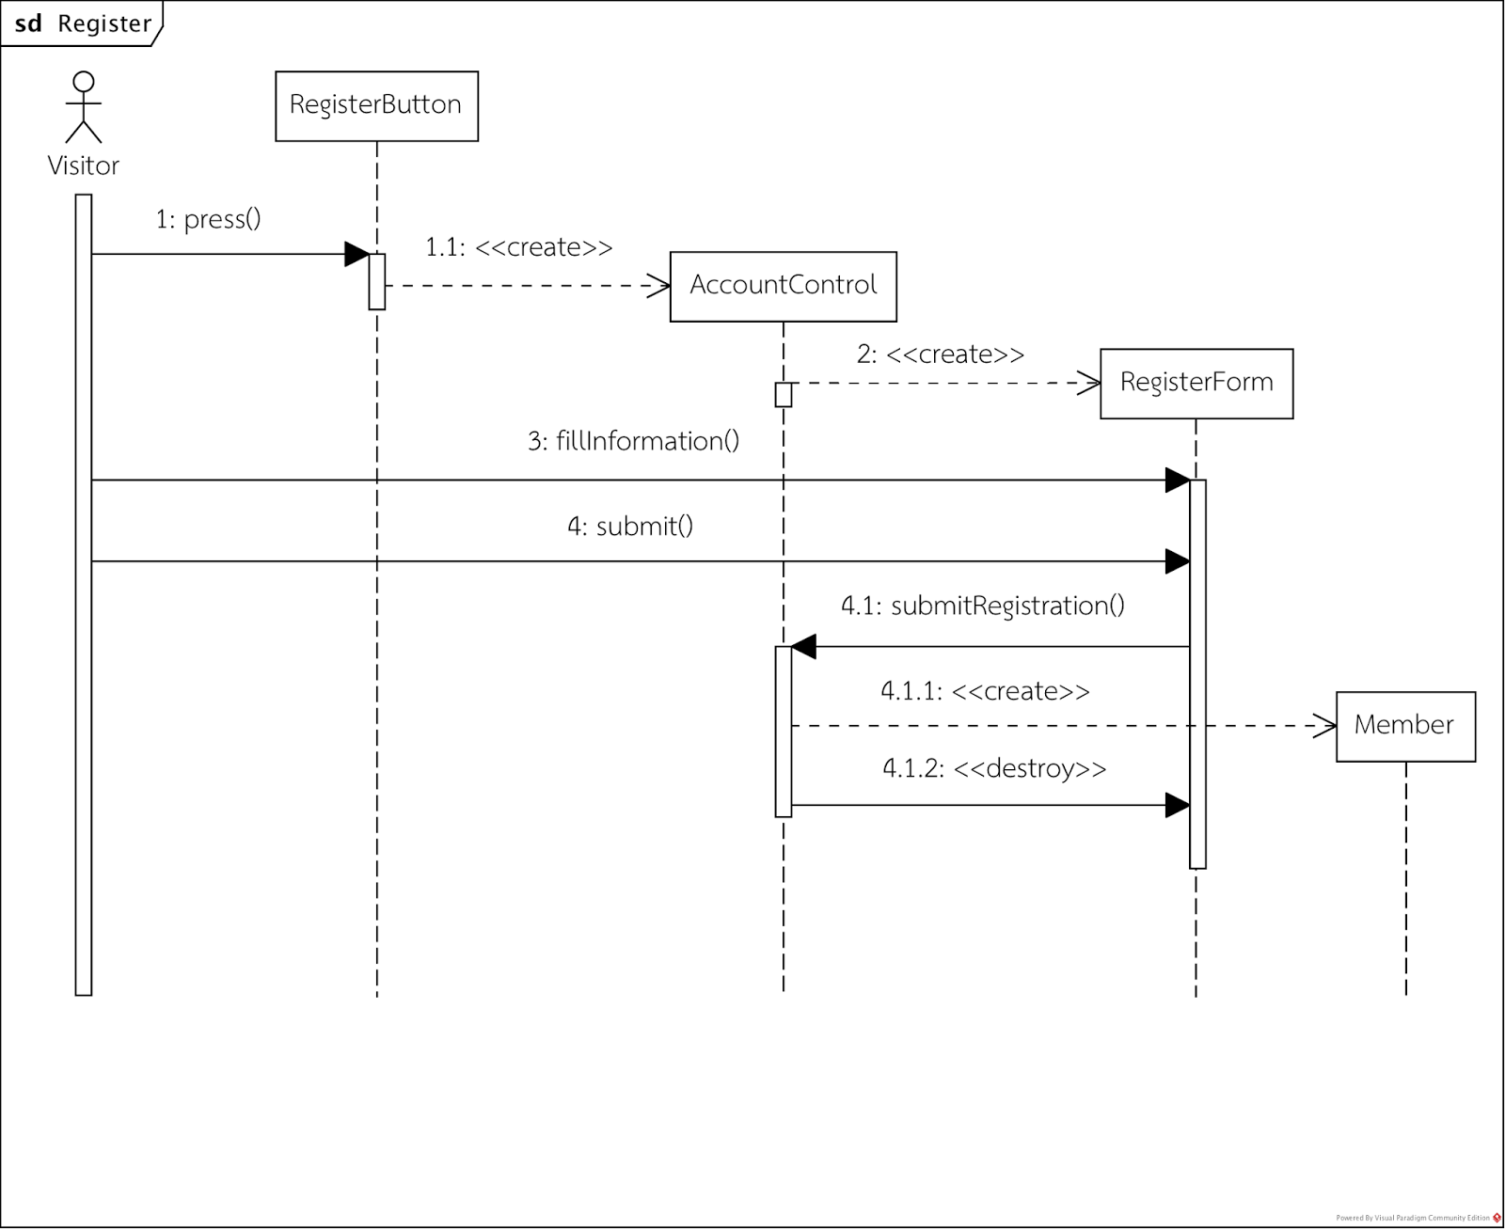
Sequence
Diagram

Slide 11
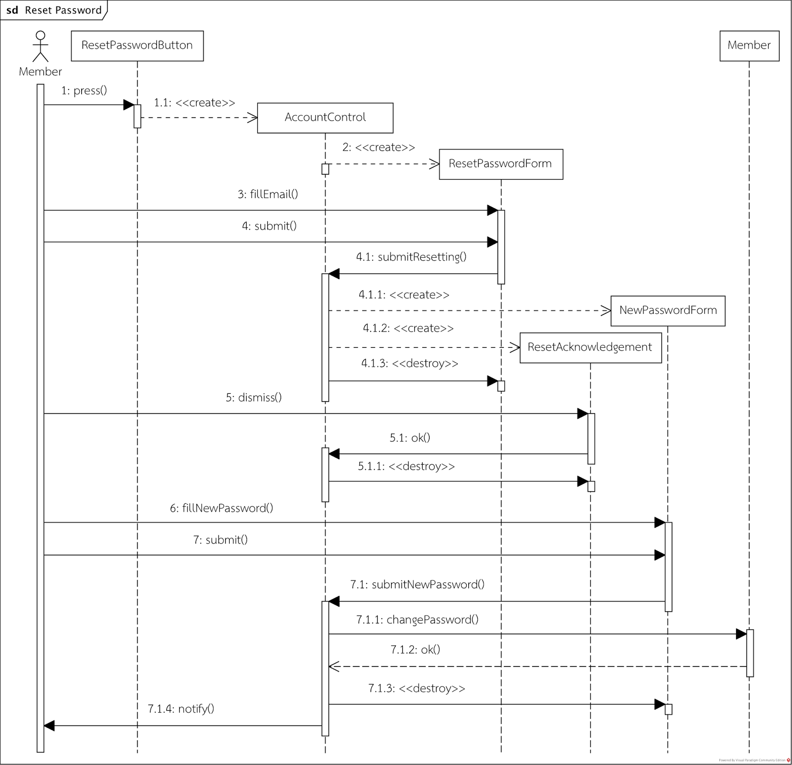
Sequence
Diagram

Slide 12
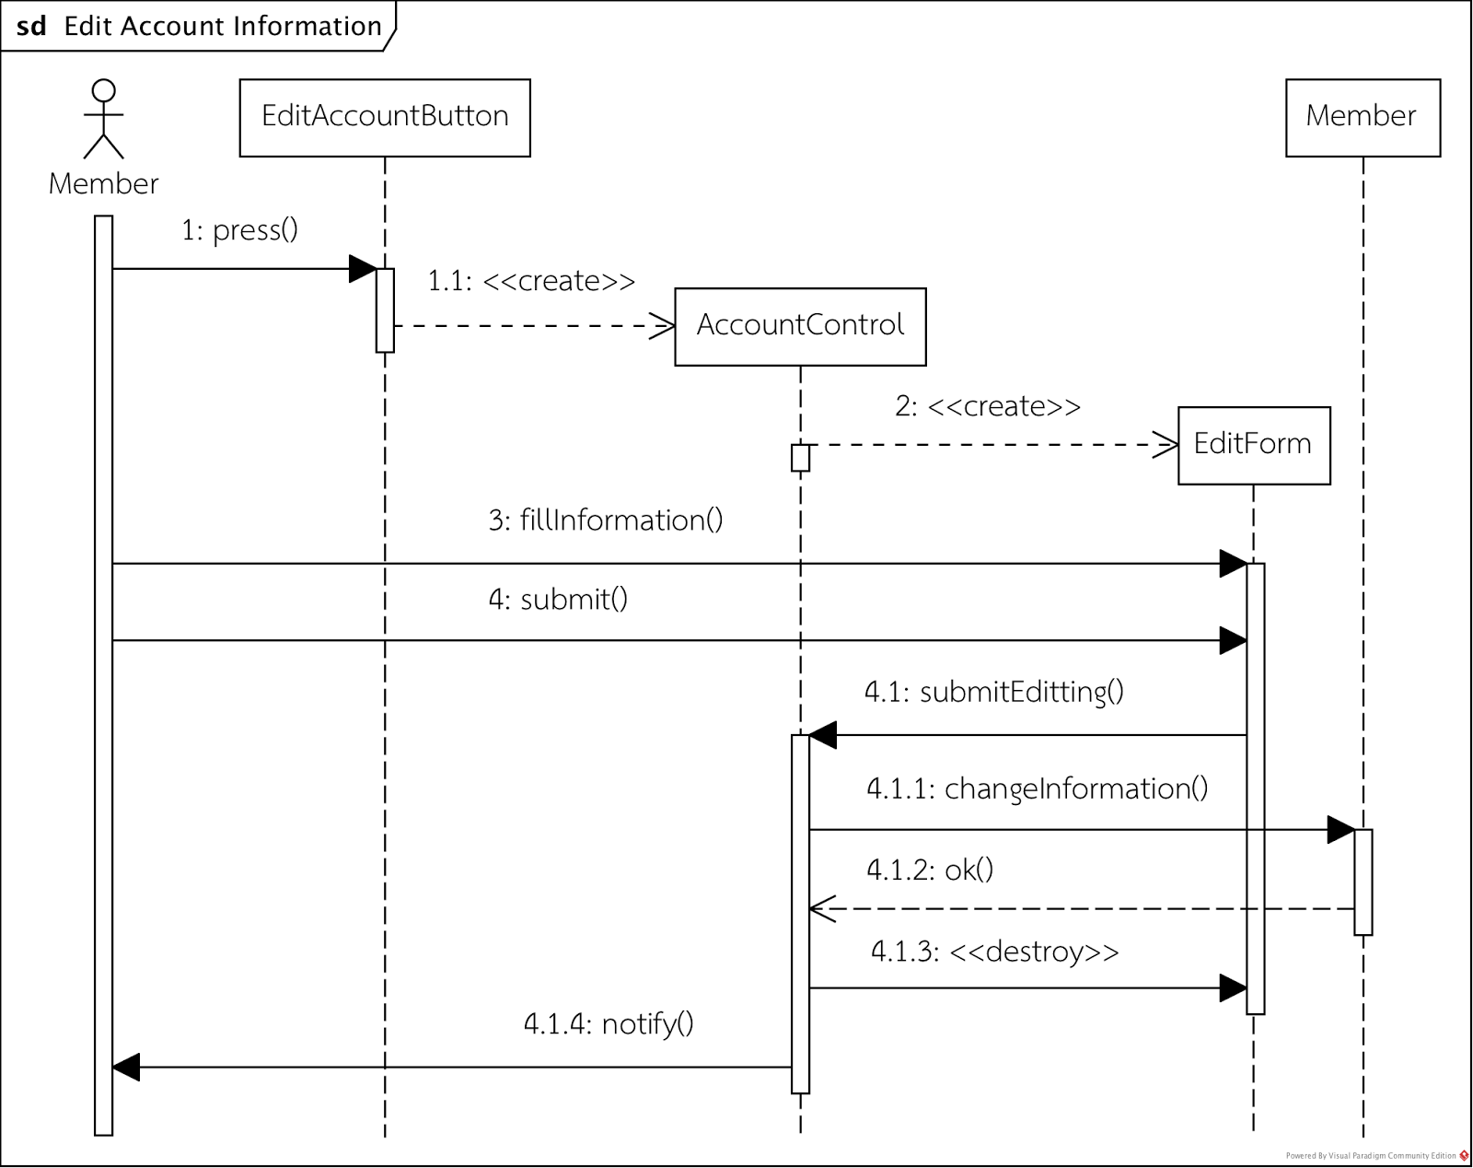
Sequence
Diagram

Slide 13
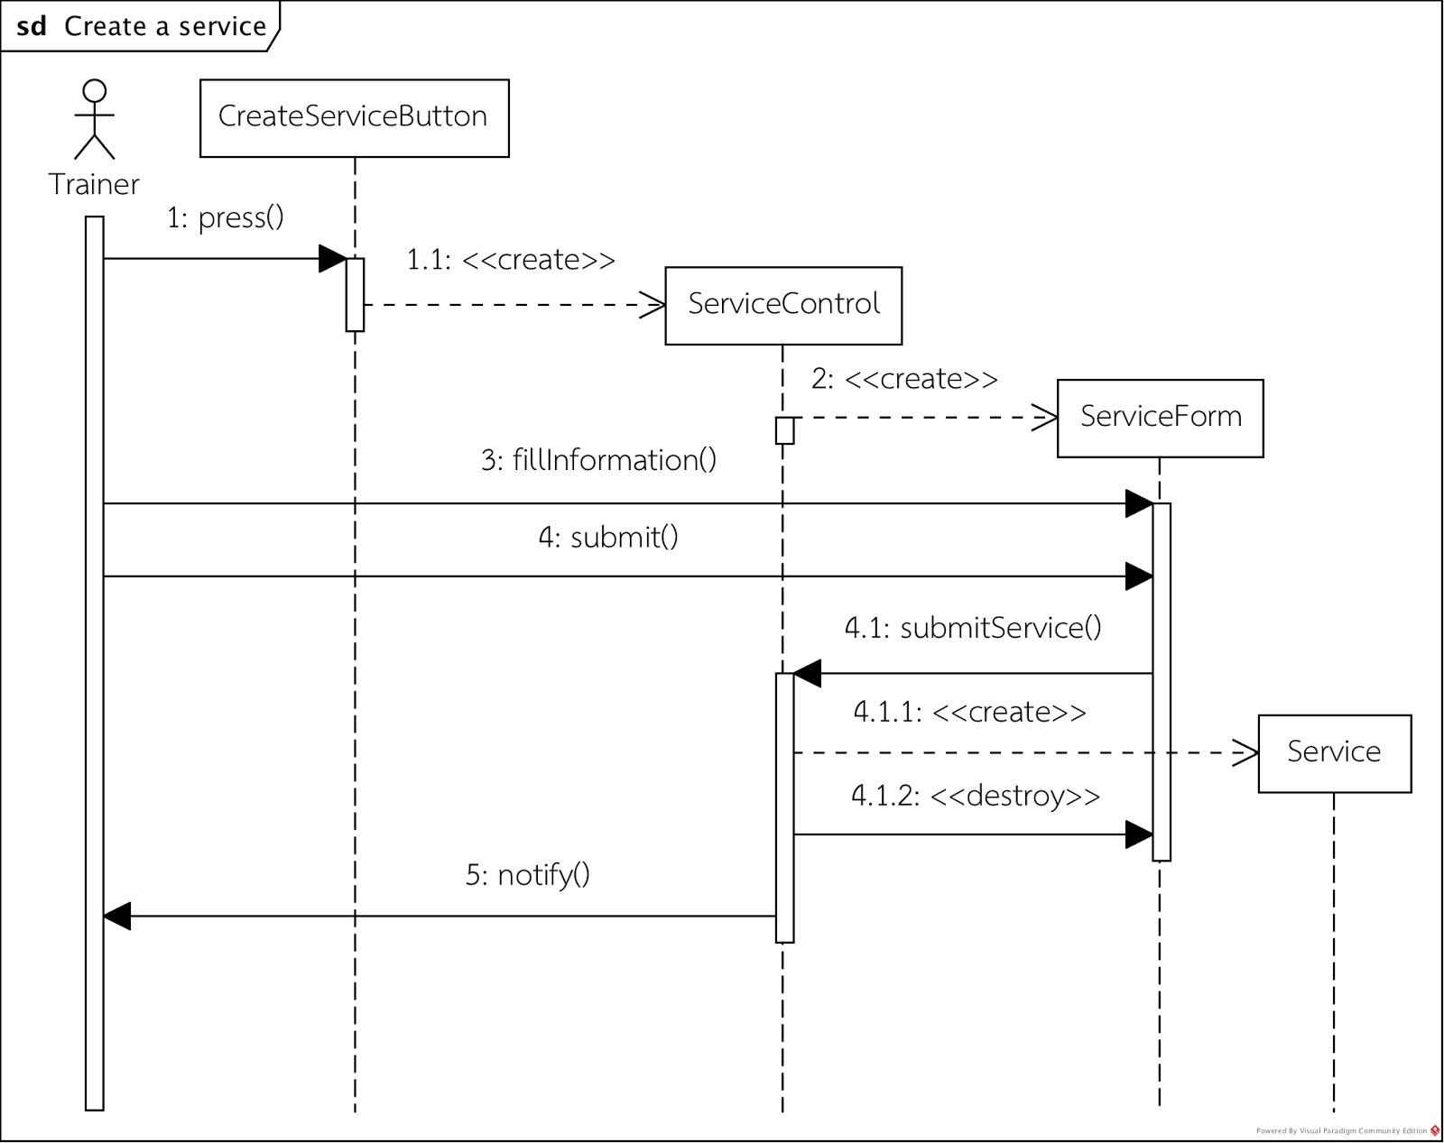
Sequence
Diagram

Slide 14
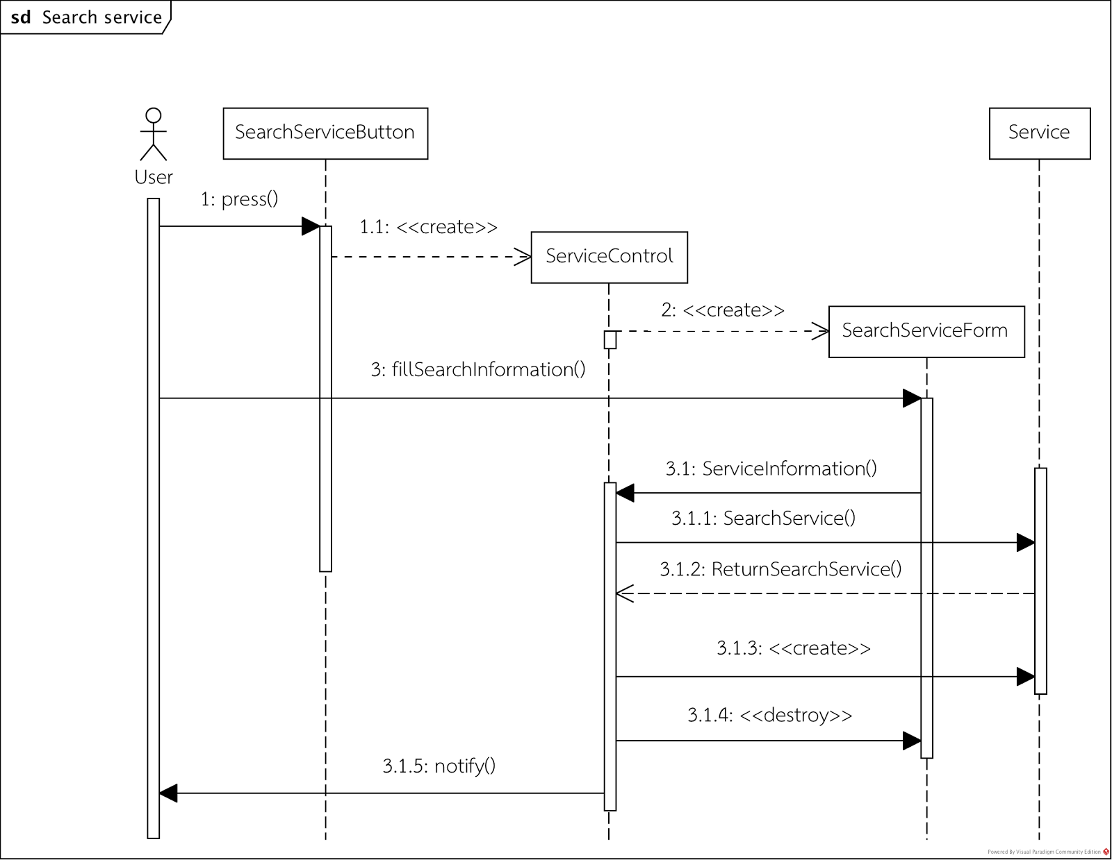
Sequence
Diagram

Slide 15
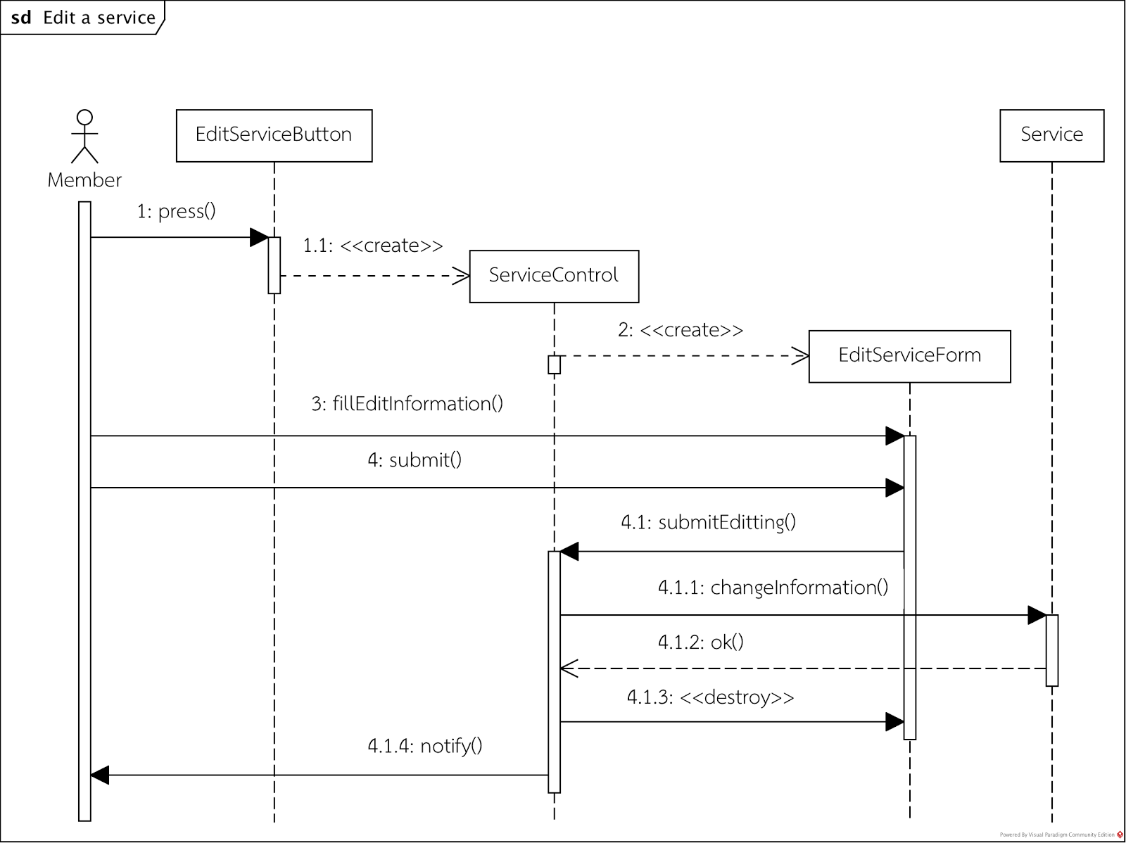
Sequence
Diagram

Slide 16
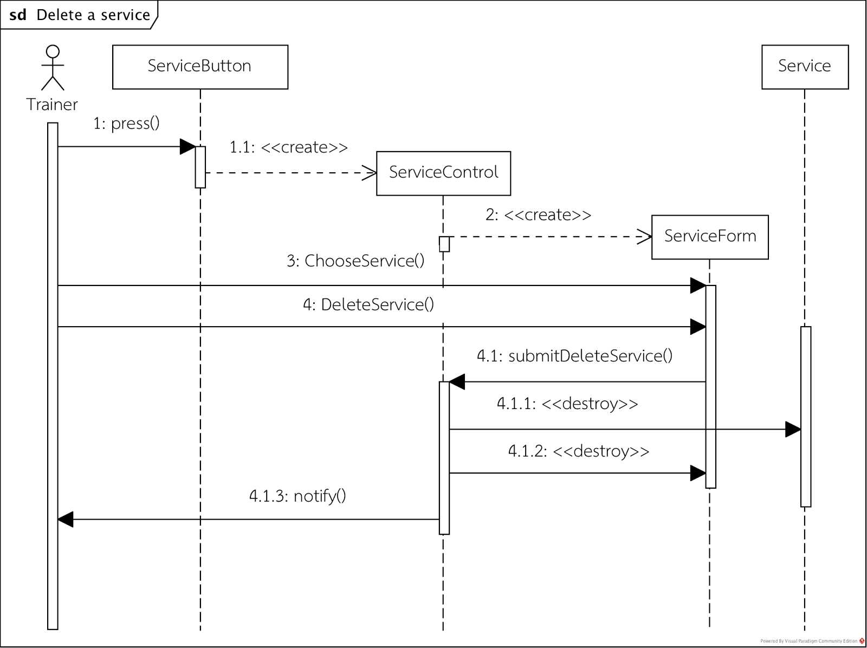
Sequence
Diagram

Slide 17
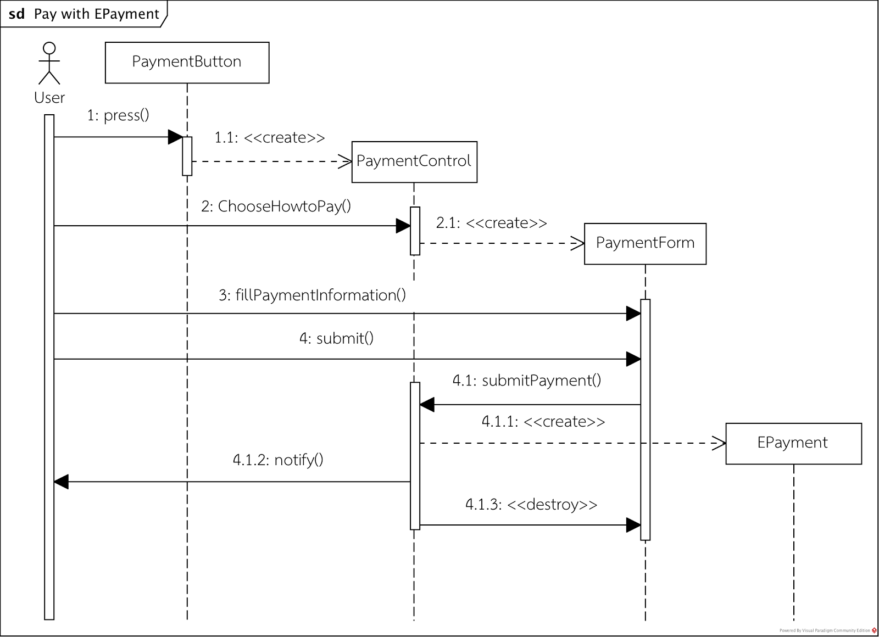
Sequence
Diagram

Slide 18
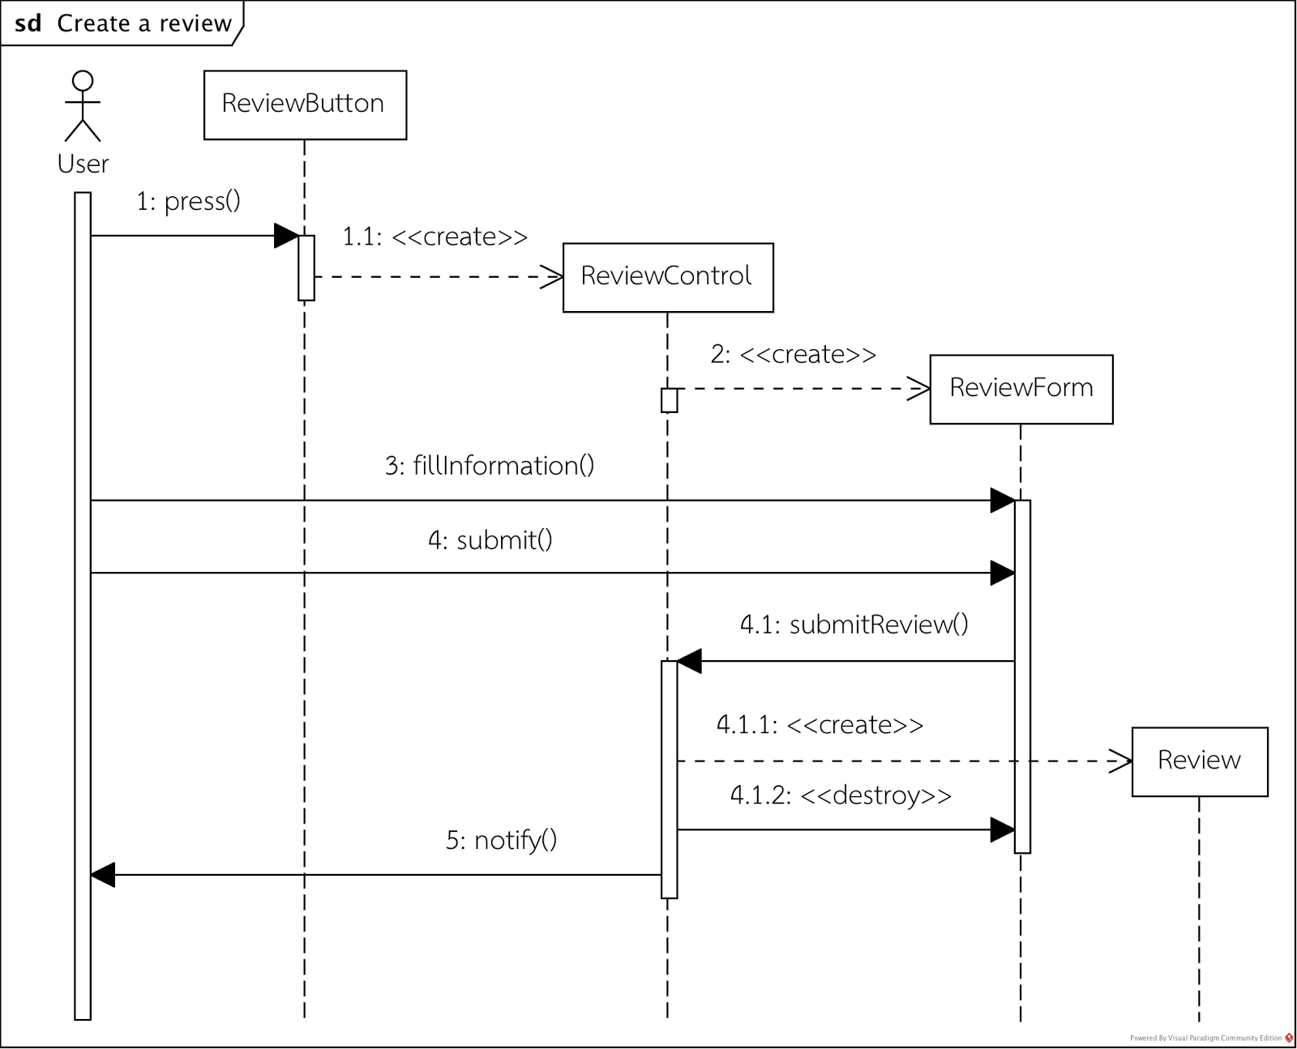
Sequence
Diagram

Slide 19
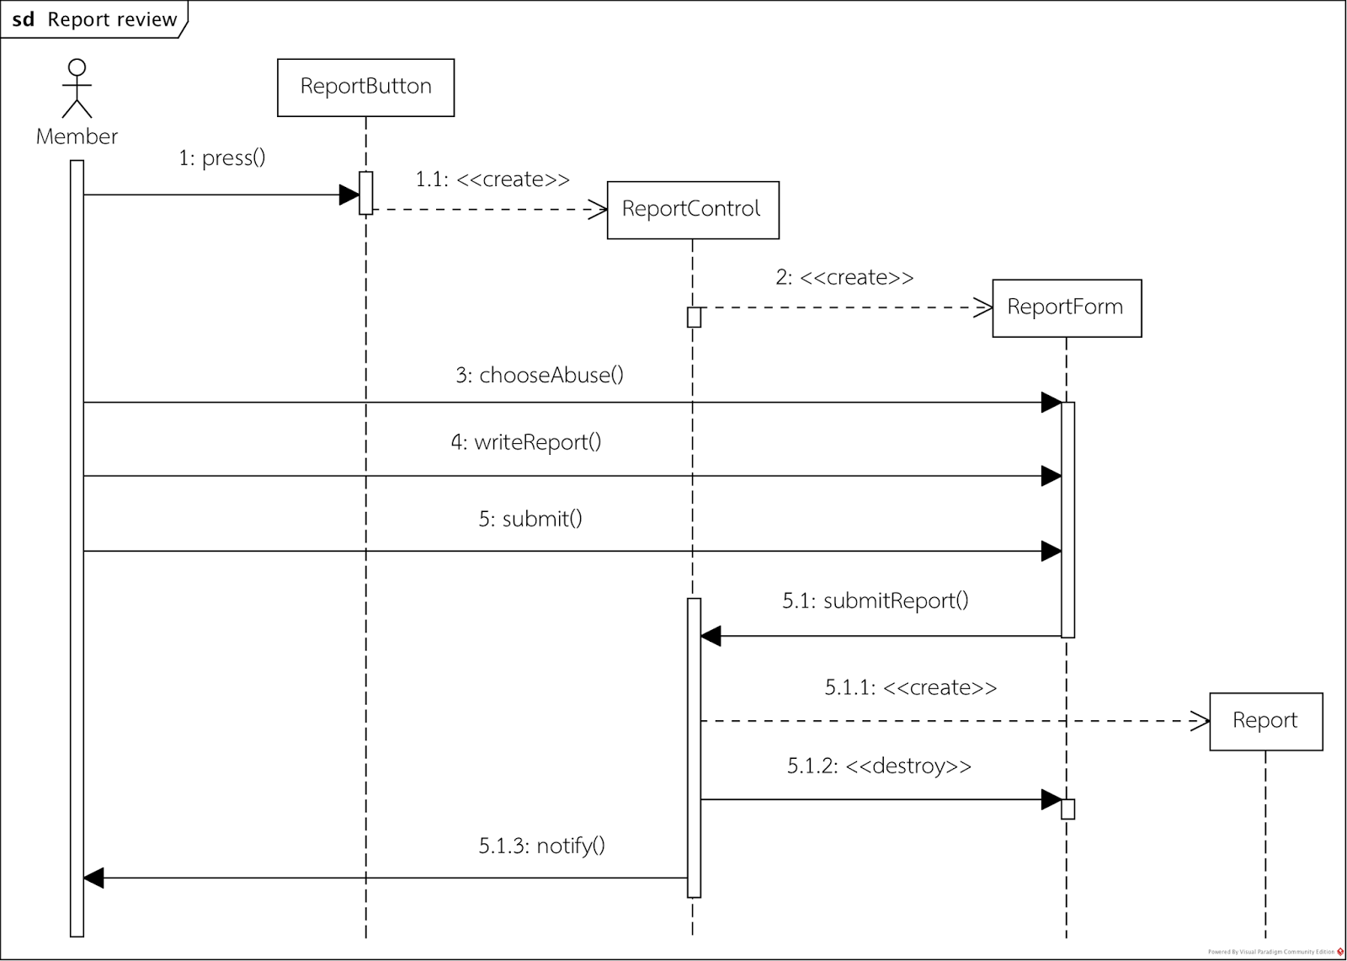
Sequence
Diagram

Slide 20
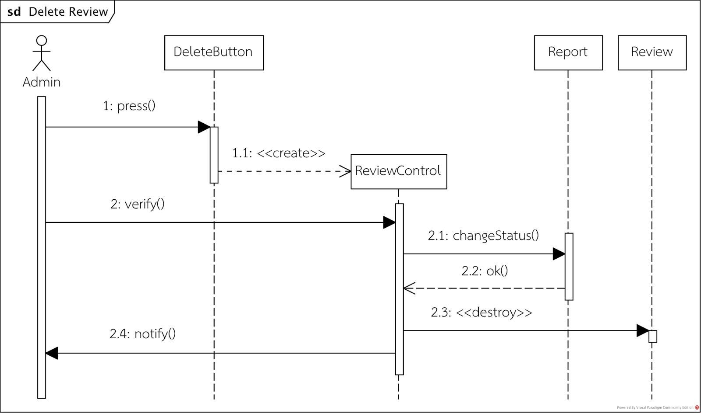
Sequence
Diagram

Slide 21
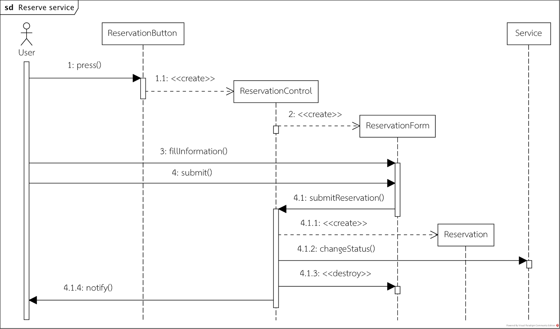
Sequence
Diagram

Slide 22
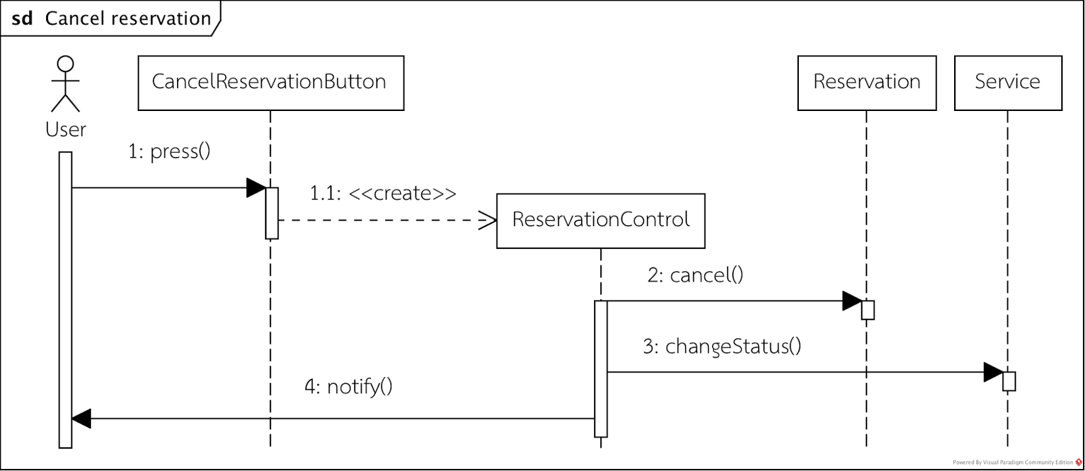
Sequence
Diagram

Slide 23
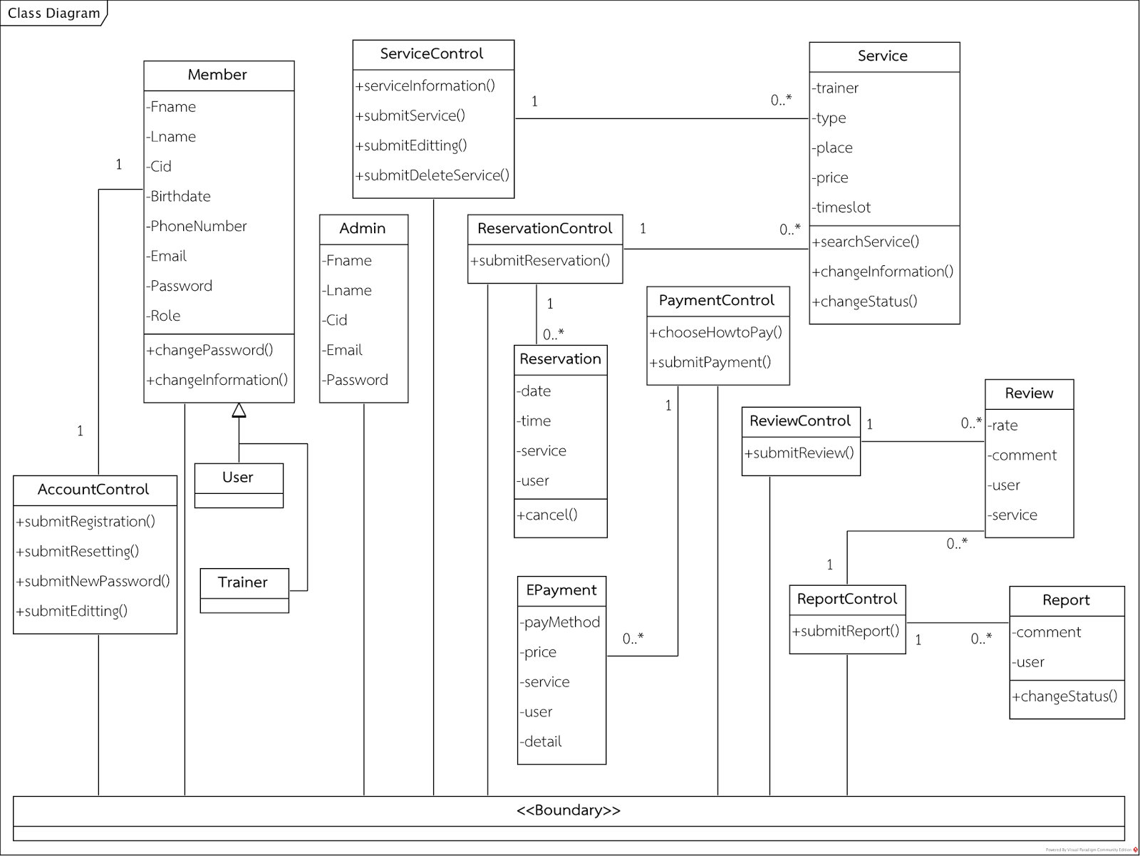
Class
Diagram

Slide 24
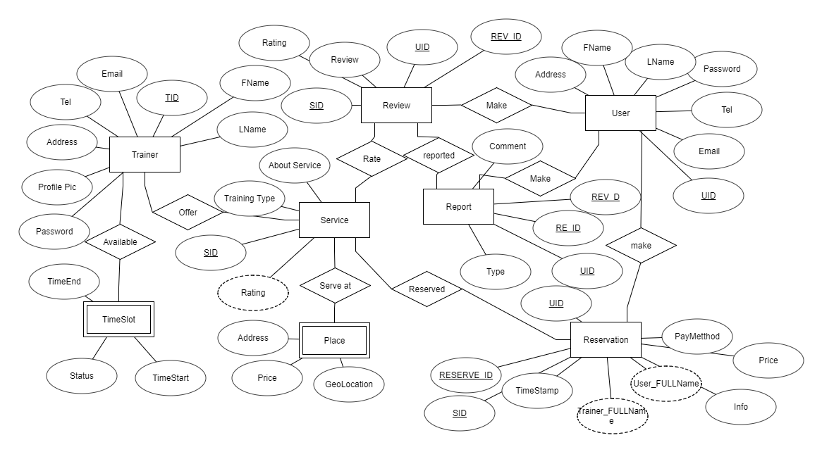
ER Diagram

Slide 25
Qualitative Requirement
Security
Authentication
Access Control
User’s Input Control
Integrity
Reliability
User’s Input Error
Hardware Failure
Security Breach
Consequence of Failure

Slide 26
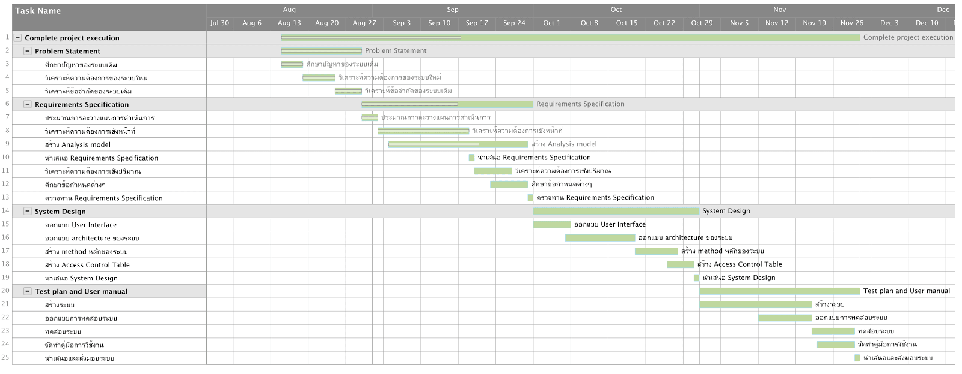
Constraints
Scheduling Constraints

Slide 27
Constraints
Resource Constraints
Hardware
Software
Specification | Size
 | Minimum | Maximum
vCPU | 1 | 32
ECU | Variable | 104
Memory (GiB) | 1 | 244
Storage EBS (GB) | 0 | 16384
Instance Storage (GB) | EBS Only | 2 X 320 SSD

Slide 28
Constraints
Budget Constraints
By Analyzed Function Point
Function | type | Count | #DET | #FTR | #RET
Login | EI | 2 | 2 | 1 | -
Registration Form | EI | 2 | 7 | 1 | -
Reset Password form | EI | 2 | 2 | 1 | -
Create Service Form | EI | 2 | 6 | 1 | -
Edit Service Form | EI | 2 | 6 | 1 | -
Search | EI | 2 | 3 | 1 | -
Show Service | EO | 1 | 6 | 1 | -
Search Filter | EI | 1 | 6 | 1 | -
Booking | EI | 2 | 1 | 1 | -
Payment | EIF | 2 | 4 | - | 4
Review Form | EI | 2 | 3 | 2 | -
View Booking | EO | 1 | 6 | 1 | -
Edit Booking | EI | 2 | 6 | 1 | -
Delete Review | EI | 1 | 1 | 1 | -
Report Review | EI | 1 | 1 | 1 | -
Logout | EI | 1 | 1 | 1 | -

Slide 29
Constraints
Budget Constraints (con.)
Type of Component | Complexity of Components
 | Low |  | Avg |  | High |  | Total
EI | 18 | x3 | 2 | x4 | 0 | x6 | 62
EO | 2 | x4 | 0 | x5 | 0 | x7 | 8
EQ | 0 | x3 | 0 | x4 | 0 | x6 | 0
ILF | 0 | x7 | 0 | x10 | 0 | x15 | 0
EIF | 1 | x5 | 0 | x7 | 0 | x10 | 5
Total unadjusted functional point |  |  |  |  |  |  | 75
Complexity adjustment values |  |  |  |  |  |  | 7
Total adjusted functional point |  |  |  |  |  |  | 54
งบประมาณการพัฒนา Application
Productivity คือของผู้พัฒนาระบบคือประมาณ 5 FP/MM ต่อคน
ผู้พัฒนาระบบจำนวน 8 คน ได้ Productivity ทั้งหมด 40 FP ต่อเดือน
งานมีทั้งสิ้น 54 FP จึงใช้เวลาประมาณ 54/40 = 1.5 หรือ ทั้งหมด 2 เดือน
ค่าจ้างเดือนละ 25,000 ต่อหนึ่งคน = 8 x 2 x 25,000 = 400,000 บาท
งบประมาณการเขียนเอกสาร
ค่า Document คือ 100 Pages/FP
และ Document Cost คือ 5 Baht/Page
มี Document ทั้งหมด 54 x 100 = 5,400 page
รวมราคาทั้งหมด 5,400 x 5 = 27,000 บาท

Slide 30
Constraints
Budget Constraints (con.)
Specification | Size
vCPU | 2
ECU | 2
Memory (GiB) | 4
Storage EBS (GB) | 48
Instance Storage (GB) | EBS only
ราคา | 5,165 บาทต่อเดือน
Summary cost is 427,000 baht and 5,165 baht per month is operational cost.

Slide 31
Benefits
Tangible benefits
สามารถหักค่า commission เพื่อเป็นกำไรให้กับผู้พัฒนาระบบ
ช่วยลดต้นทุนให้กับเทรนเนอร์ในการหาผู้มาใช้บริการ
ช่วยลดต้นทุนให้กับผู้ใช้บริการในการหาเทรนเนอร์ที่ตรงตามความต้องการ
Intangible benefits
เป็นตลาดกลางสำหรับ เทรนเนอร์ที่ต้องการสอน กับ ผู้ที่ต้องการใช้บริการเทรนเนอร์
ช่วยลดเวลาสำหรับผู้ใช้บริการในการหาเทรนเนอร์ที่ตรงตามความต้องการ
ผู้ใช้บริการชำระเงินได้อย่างสะดวกสบายมากขึ้น
เทรนเนอร์ได้รับค่าบริการอย่างถูกต้องมากขึ้น
ช่วยเพิ่มช่องทางการหาผู้มาใช้บริการให้กับเทรนเนอร์
ช่วยเพิ่มช่องทางและตัวเลือกให้กับผู้ใช้บริการในการเลือกเทรนเนอร์ที่ตรงตามความต้องการ

Slide 32
Human Factors
User Experience
Admin Training
1 Day

Slide 33
Thank You

